Slide 1

Dobro došli u 5. razred!

Slide 2
Predmeti i učitelji
Obvezni predmeti:
HJ – Anita Škvorc Branda 5 sati tjedno, 175 sati godišnje
GK – Zvonimir Hajdarović 1 sat tjedno, 35 sati godišnje
LK – Veljko Posavec 1 sat tjedno, 35 sati godišnje
ENG – Dubravka Vukšić 3 sata tjedno, 105 sati godišnje
MAT – Tina Grofelnik 4 sata tjedno, 140 sati godišnje
PRI – Irena Zagoracz 1,5 sata tjedno, 52,5 sata godišnje
GEO – Vlado Pavičić 1,5 sata tjedno, 52,5 sata godišnje

Slide 3
POV – Sanja Špiranec 2 sata tjedno, 70 sati godišnje
TK – Smiljana Colar 1 sat tjedno, 35 sati godišnje
TZK – Aleksandar Puklavec 2 sata tjedno, 70 sati godišnje
INF – Ivan Novak 2 sata tjedno, 70 sati godišnje
Izborni predmeti:
VJER – Josip Jelušić 2 sata tjedno, 70 sati godišnje
NJ – Lana Matić Pintarić 2 sata tjedno, 70 sati godišnje

Slide 4
Kalendar školske godine 2025./2026.
1. polugodište
od 8. rujna 2025. do 23. prosinca 2025. godine.
zimski praznici: 24. 12. 2025. - 9. 1. 2026.
2. polugodište
od 12. siječnja 2025. do 12. lipnja 2026.
proljetni praznici: 30. 3. 2026. - 6. 4. 2026.

Slide 5
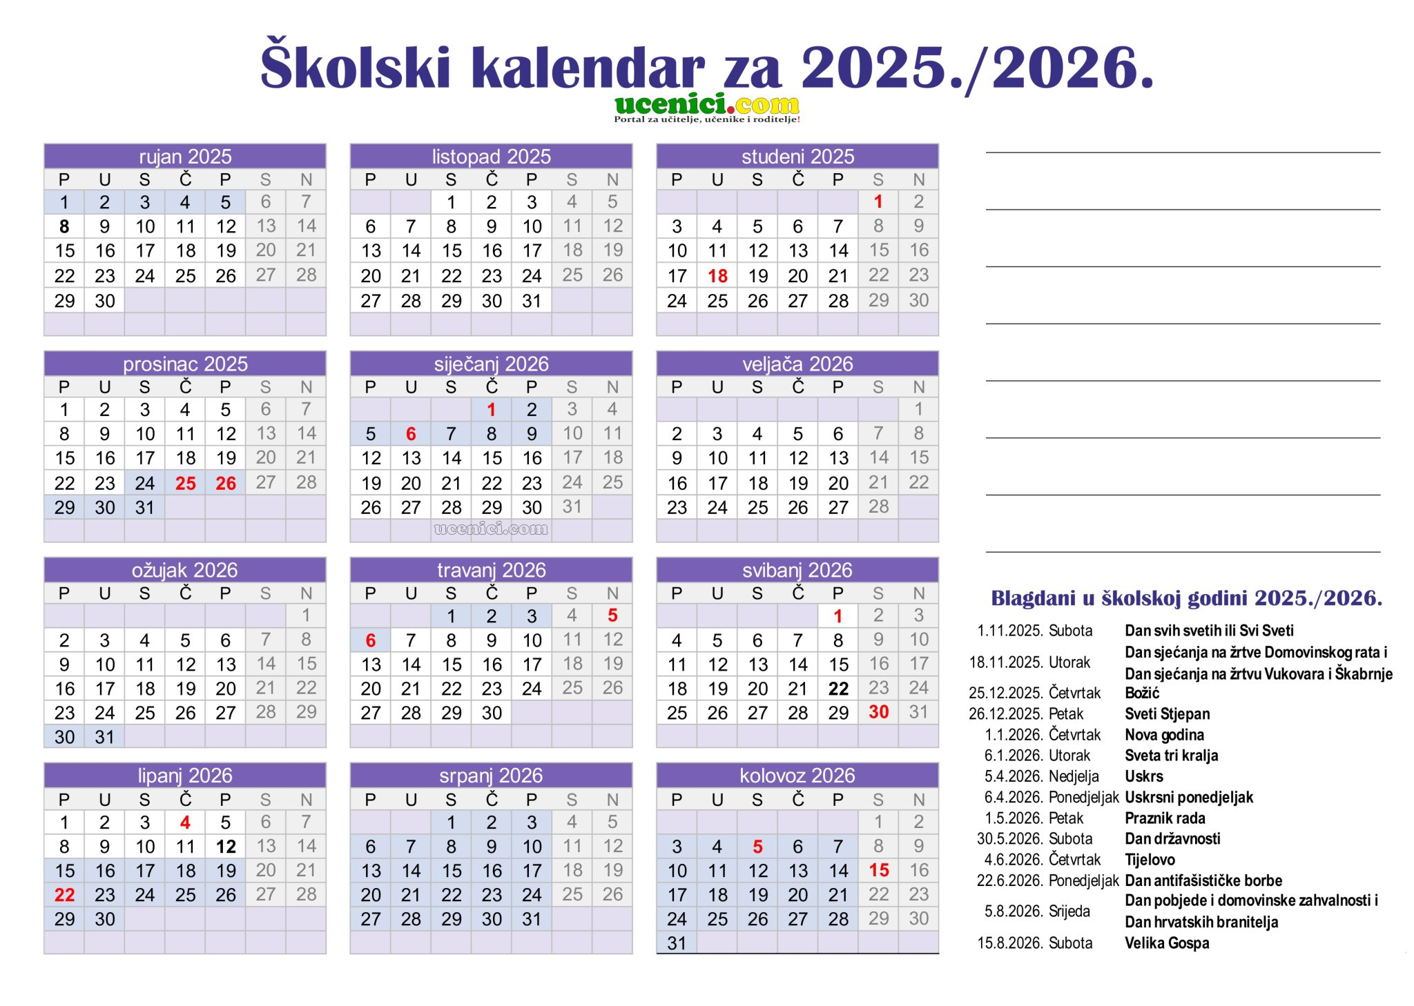

Slide 6
Planirane aktivnosti
RUJAN
Dan sporta (biciklijada?); školski kros
LISTOPAD
Kazališna predstava: Assitej
STUDENI
Sjećanje na Vukovar (18.11.)
PROSINAC
Božićni sajam dobrote, božićna priredba

Slide 7
…
SIJEČANJ
VELJAČA
fašnik i maskenbal
obilježavanje Valentinova (14.2.)
TRAVANJ
Terenska nastava: Zagreb (kazalište „Ljepotica i zvijer”)

Slide 8
…
LIPANJ
Dan škole
Tijekom nastavne godine: Projekt „TRENING ŽIVOTNIH VJEŠTINA”
za učenike 5-ih razreda

Slide 9
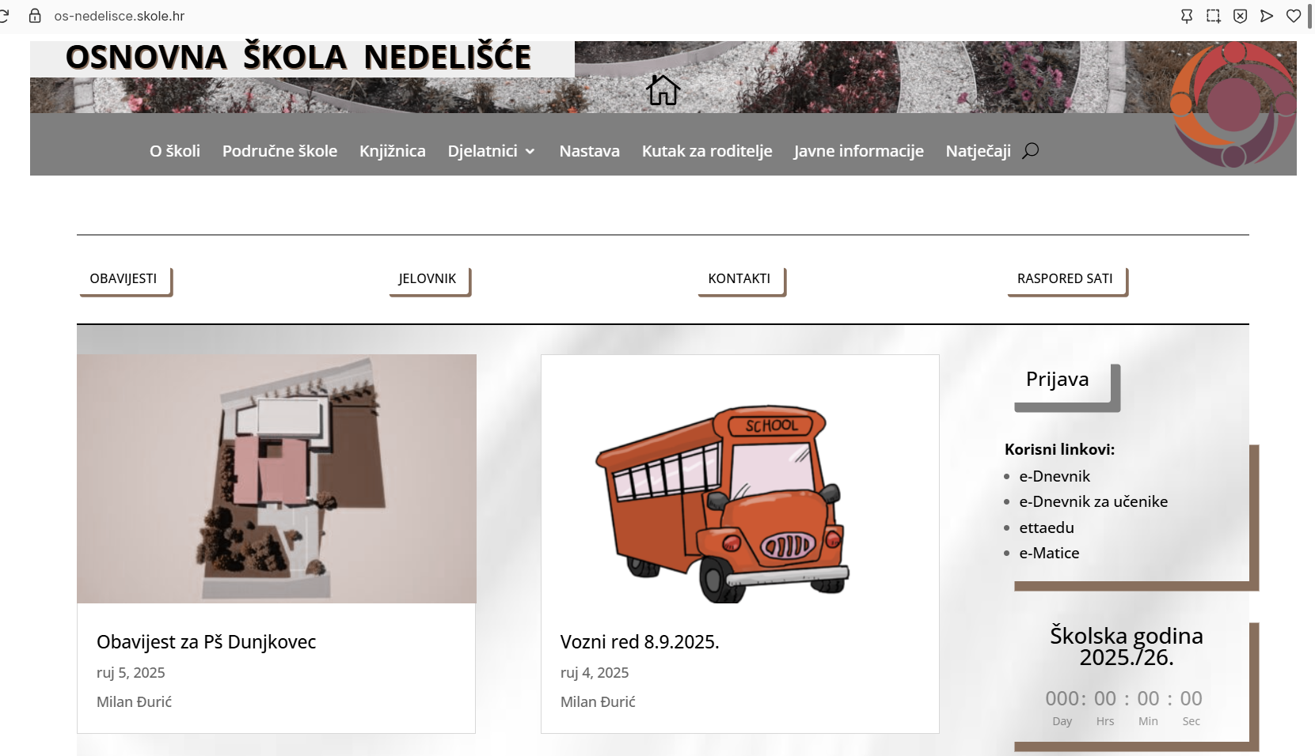
WEB STRANICA škole http://os-nedelisce.skole.hr/

Slide 10
WEB STRANICA škole http://os-nedelisce.skole.hr/
E – imenik
Kutak za roditelje
Raspored sati PREDMETNE nastave šk. god.2025./26.
Vozni red školskog autobusa šk. god.2025./26.
Vrijeme primanja roditelja šk. god.2025./26.
Vrijeme održavanja: DOOP, DOOD, INA, ŠSD šk. god.2025./26.
Školski dokumenti
Zakoni i pravilnici
Korisni linkovi

Slide 11
Pravila ponašanja u školi
1. U prostoru Škole zabranjeno je:
pušenje
nošenje oružja
pisanje po zidovima i inventaru škole
bacanje izvan koševa za otpatke papira, žvakaćih guma i sl.
unošenje i konzumiranje alkohola i narkotičnih sredstava
unošenje sredstava, opreme i uređaja koji mogu izazvati požar ili eksploziju
igranje igara na sreću i sve vrste kartanja
unošenje tiskovina nepoćudnog sadržaja.

Slide 12

Pravila ponašanja u školi
2. Učenik je dužan doći u Školu najkasnije 10 minuta prije početka nastave, a napustiti Školu najkasnije 15 minuta nakon završetka školskih obveza.

Slide 13
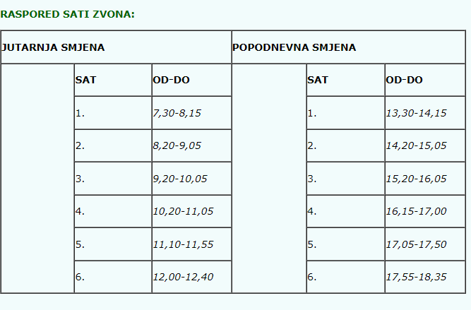
web škole!

Slide 14
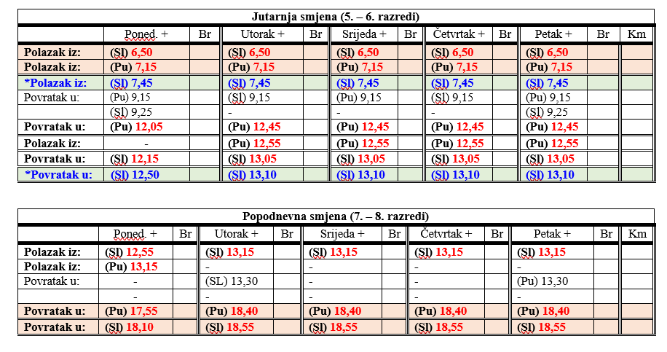
web škole!

Slide 15
Raspored sati – 5. B

Slide 16


Slide 17

Podjela udžbenika

Slide 18
Pravila ponašanja u školi
3. Učenik je dužan:
kulturno se ponašati za vrijeme boravka u Školi i izvan nje (hodati desnom stranom hodnika, ne trčati i vikati)
održavati čistima i urednima prostore Škole
dolaziti uredan u Školu
nakon dolaska u Školu odjevne predmete i osobne stvari odložiti na mjesto određeno za tu namjenu (obavezno nosimo papuče!)
mirno ući u učionicu najmanje pet minuta prije početka nastave i pripremiti se za rad
uljudno se odnositi prema učiteljima i drugim radnicima Škole (pozdravljati na hodniku, ustati i pozdraviti kad učitelj ulazi u razred, pozdraviti kad izlazi iz razreda, učitelj PRVI IZLAZI)

Slide 19

Pravila ponašanja u školi
4. Na znak za početak nastave učenici su obvezni biti na svojim mjestima i pripremiti pribor za rad.
5. Učenik može svoje mjesto rada promijeniti samo uz dopuštenje razrednika ili predmetnog učitelja.

Slide 20
Pravila ponašanja u školi
6. Učenici koji su zakasnili na nastavu, trebaju tiho ući u učionicu i ispričati se učitelju. Svako neopravdano kašnjenje učenika na nastavu učitelj je dužan evidentirati – posljedica?
7. Tijekom nastave učenici ne smiju razgovarati, šaptati, dovikivati se, prepirati i šetati po razredu. Učenik koji želi nešto pitati ili priopćiti, treba svoju namjeru pokazati dizanjem ruke.

Slide 21

Pravila ponašanja u školi

Slide 22
Pravila ponašanja u školi
9. Učenici ne smiju bez dopuštenja ulaziti u zbornicu, ured ravnatelja i tajnika. Ako trebaju učitelja, s njim mogu razgovarati u hodniku ili u sobi za roditelje.
10. Mali odmor traje 5 minuta, a veliki odmor 15 minuta. Prvi veliki odmor počinje nakon drugog sata kad na užinu odlaze 5. razredi, a drugi veliki odmor počinje nakon trećeg sata kad na užinu odlaze 6. razredi.
Za vrijeme malih odmora učenici ne smiju napuštati zgradu i ostaju u razredu, a za vrijeme velikog odmora mogu boraviti u hodnicima i okolišu Škole.

Slide 23
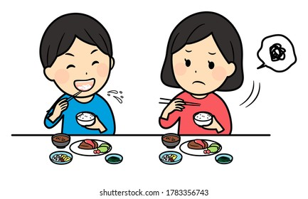
Pravila ponašanja u školi
11. Učenici mogu objedovati samo u blagovaonici – zabranjeno je unositi hranu u učionicu.
Prije ulaska u blagovaonicu učenik je dužan oprati ruke.
Za vrijeme objeda u blagovaonici mora biti red i mir.
Nakon završenog objeda učenik je dužan pribor za jelo odložiti na odgovarajuće mjesto i za sobom počistiti blagovaonicu.

Slide 24
Pravila ponašanja u školi
12. U razrednom odjelu tjedno se određuju dva redara.
Redari:
pregledaju učionicu i o uočenim nepravilnostima ili oštećenjima izvješćuju dežurnog učitelja
pripremaju učionicu za nastavu, brišu ploču i donose prema potrebi nastavna sredstva i pomagala
prijavljuju učiteljima početkom svakoga nastavnog sata nenazočne učenike (ostaju stajati kad svi sjednu i prijavljuju nenazočne)
nakon završetka nastave posljednji napuštaju učionicu uz prethodnu provjeru ispravnosti učionice, oštećenja zidova, klupa, stolaca i ostaloga inventara te o uočenim oštećenjima izvješćuju učitelja.

Slide 25

Pravila ponašanja u školi
13. Knjige posuđene u knjižnici učenik je obvezan čuvati i neoštećene pravodobno vratiti (isti ili sljedeći dan nakon sata lektire).

Slide 26
Pedagoške mjere
usmena opomena razrednika – ako se jednom ne pridržavate nekog pravila ponašanja u školi
IZNIMKA: korišenje mobitela – pisana opomena!
pisana opomena razrednika – ako se dva puta ne pridržavate nekog pravila ponašanja u školi
ukor ili strogi ukor – ako se više puta i ponovno ne pridržavate nekog pravila ponašanja u školi ili kod teškog nepridržavanja pravila (krađa, nasilno ponašanje, govor mržnje, prisiljavanje drugih na ružno ponašanje, pušenje, konzumiranje alkohola…)
preseljenje u drugu školu

Slide 27
Pravilnik o ocjenjivanju
najviše 4 pisane provjere tjedno
najviše 1 pisana i 1 usmena provjera dnevno
najviše 2 usmene provjere dnevno
Usmena provjera – bez najave!
Pisana provjera – vremenik!

Slide 28
Uvodno ili inicijalno provjeravanje
na početku školske godine
u prva dva tjedna
rezultat inicijalne provjere upisuje se u bilješke o praćenju učenika

Slide 29
Ostale informacije
užina - besplatna
osiguranje 5 eur
školska knjižnica 5 eur
ispiti ?
roditeljski sastanak
primanja roditelja
listić s informacijama

Slide 30

Od mene možete očekivati…
pomoć i podršku u rješavanju
bilo kojeg problema
povjerenje
razumijevanje
iskrenost
pravednost
dosljednost
pristupačnost
… da sam tu zbog vas i za vas!

Slide 31

Od vas očekujem…
pristojnost
dobronamjernost
složnost
toleranciju
spremnost na pomoć
iskrenost
marljivost
obavljanje svih svojih obaveza na svom prvom radnom mjestu (učenje i DZ!)
… da vam škola bude mjesto smijeha, radosti i prikupljanja novih znanja!

Slide 32
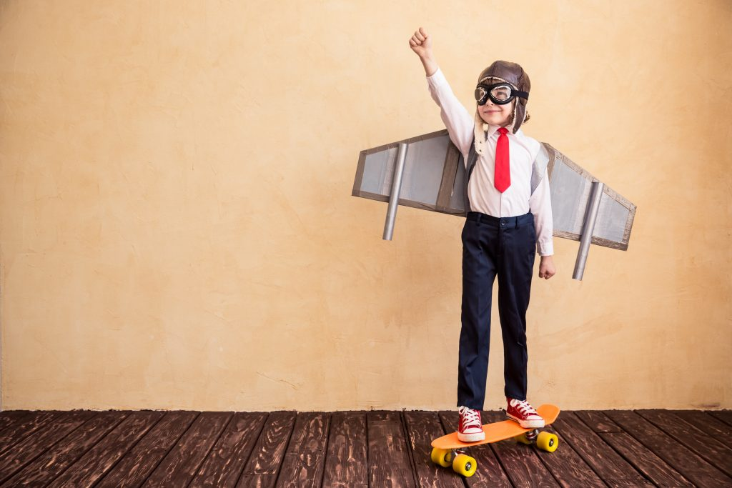
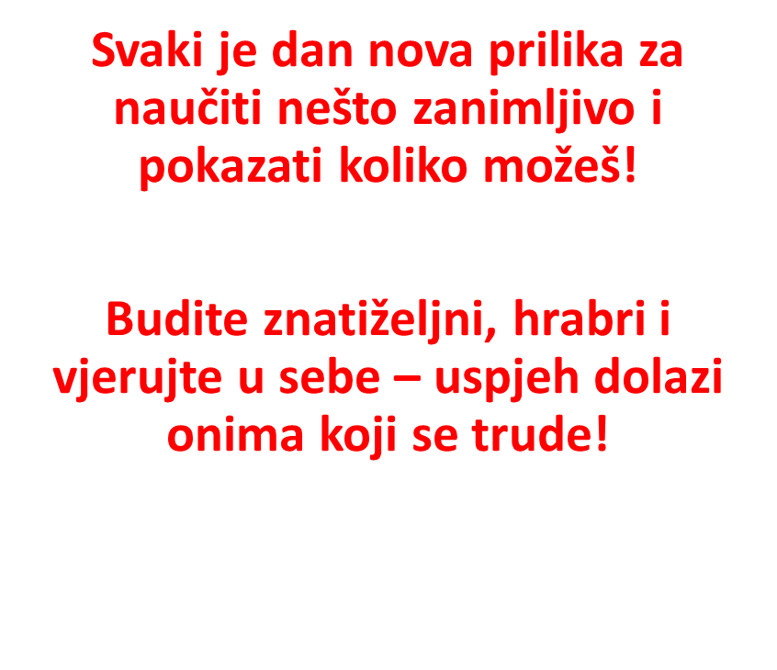
Svaki je dan nova prilika za naučiti nešto zanimljivo i pokazati koliko možeš!
Budite znatiželjni, hrabri i vjerujte u sebe – uspjeh dolazi onima koji se trude!

Slide 33

Izbor razrednoga rukovodstva
predsjednik/predsjednica razreda
zamjenik predsjednika razreda / predsjednice razreda
blagajnik

